Slide 1
캡스톤 디자인(1)
팀 : 김태정, 이동근, 송훈기, 이건주

Slide 2
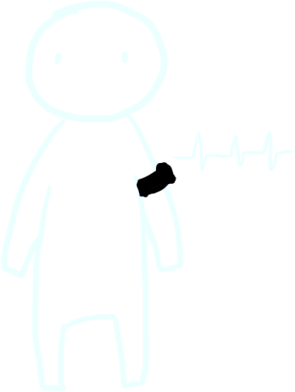


Music Helper

Slide 3
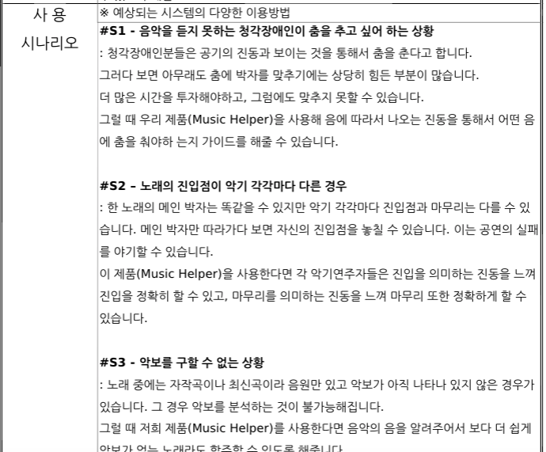
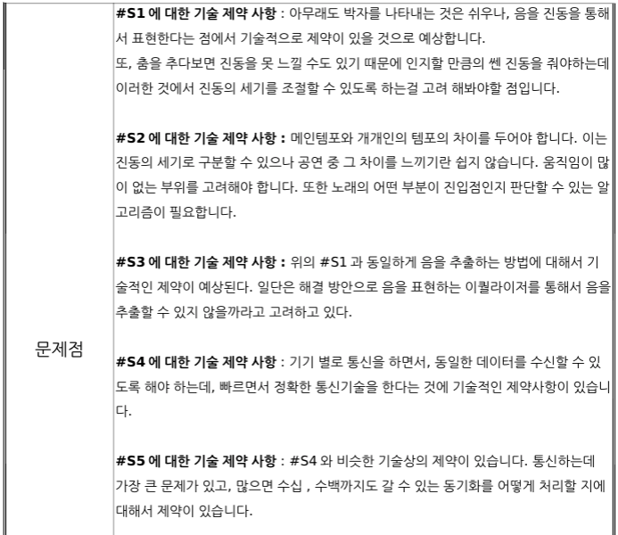
회의

Slide 4
구체화
감각
문제점
소리로 듣거나(청각) 지휘자를 보는(시각) 방식은 긴 연습시간이 필요하고 환경에 따라 제한되는 경우가 많다.
ex) 야외공연으로 주변소음이 너무 큰 경우
해결
진동으로 박자를 알려주는 웨어러블 기기를 개발한다.

Slide 5
구체화
진입점
문제점
여러악기로 곡이 만들어지지만 악기를 연주하는 개개인의 도입부가 다르다.
ex) 곡이 시작하고 2분 13초 부터 드럼 솔로가 32초간 진행되고 다시 합주를 한다.
해결
반복적인 박자만 알려주는 것이 아니라 전체 곡에서 각 악기 개개인의 도입부를 알려줄 수 있도록 개발한다.

Slide 6
구체화
음악
문제점
곡을 구성하는 템포를 임의로 입력할 수 있도록 해도 한 곡에서 템포가 여러번 바뀌는 경우 일일히 입력하는 것이 힘들다.
해결
악보를 인식해서 전체 곡을 구성하는 템포를 만들어낼 수 있도록 개발한다.

Slide 7
구체화
악보
문제점
악보가 없는 곡이거나 악보를 구할 수 없는 경우 또다시 템포를 입력하기 힘들다는 문제점이 생긴다.
해결
음원에서 반복적인 진폭의 변화를 인식해서 해당 음원을 구성하는 템포를 저장할 수 있도록 개발한다.

Slide 8
확장
스피치
가능성
어떠한 시간범위 안에서 도입부를 알려주는 기능을 활용할 수 있는 곳이 있을까?
확장
시간이 정해진 스피치, 발표를 할 때 자신이 정해둔 시점을 설정해서 발표를 매끄럽게 진행할 수 있도록 도와준다.
ex) 10분동안 발표해야하는 자리에서 처음 1~3분은 주제1을, 3~7분은 주제2를, 7~10분은 마무리 멘트를 해야만 시간을 맞출 수 있다.

Slide 9
문제점
진동의 종류를 다르게 느끼는 것의 어려움
메인템포(정해진 반복적인 박자)를 알려주는 진동과 특정 개인의 도입부를 알려주는 진동에 차별을 두어야하는데 진동의 차이를 쉽게 인식하지 못할 가능성이 있다.
음원의 템포를 인식하는 어려움
주기적으로 진폭이 커지는 부분을 추출한다고 해도 해당 곡의 정확한 템포라고 확신하기 힘들다.
동기화의 어려움
기기들 사이의 동기화가 가장 중요한 요인이므로 빠르고 저렴한 통신기술이 필요하다.

Slide 10
